Slide 1
D3100 系统设计介绍
珠海海奇半导体有限公司

Slide 2

目录CONTENTS
1
Projector Solutions
1.1 IC Introduction
1.2 System Block Diagram
2
Hardware Design
2.1 System Sch Design
2.2 System PCBA Debug
3
Q&A

Slide 3
IC Introduction-芯片列表
H1500
H1600
A110(QFN68)
A210(QFP128)
B100(QFN88)
B200 (QFP128)
A3100 (QFP128)
A3200 (QFP176)
A3300 (QFP128)
B3100 (QFP128)
B3120
(QFP128)
B3200
(QFP176)
C3000
(QFN128)
C3100 (QFP128)
C3200
(QFP176)
D3000
(QFN128)
D3100 (QFP128)
D3200
(QFP176)

Slide 4
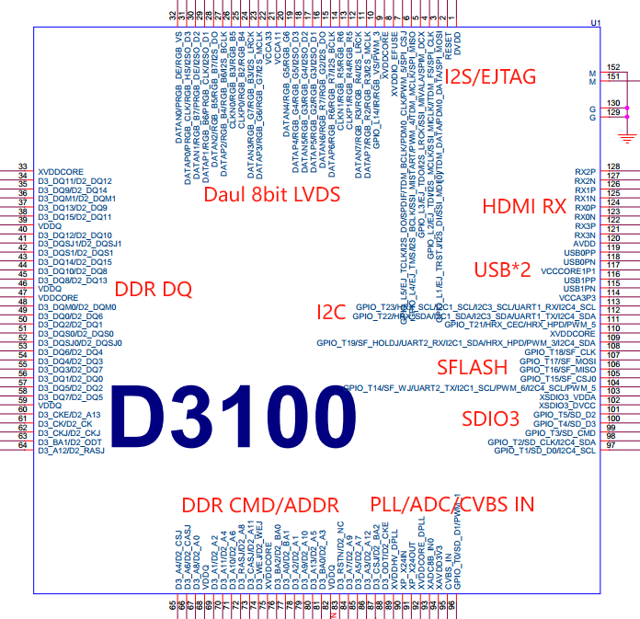
IC Introduction-D3100
Part:D3100/D3101
Package: eLQFP128(14*14)
DDR2/DDR3
SPI Nor/NAND
Dual 8 bit LVDS
HDMI RX 1.4
USB 2.0*2
SDIO 3.0 4bit
VADC *1ch
ADC *1ch
SPI/I2C/UART/PWM/IR/I2S/SPDIF etc.

Slide 5
System Block Diagram-Projector
Projector
SPK
BT
AC69XX
KEY
LCD
AUX
STB/OTT
DDR2/DDR3
16bit
128MB
1066MHz
LVDS
SPDIF
UART
HDMI IN
D3100
Dual CPU
eLQFP128
WIFI/
U盘
USB
SPI
SFLASH
ADC IN
CVBS IN
TF Card

Slide 6
System Block Diagram-Power
Power Supply System
LED
SPK
DC-DC
5V to 1.2V
500mA
BL
DC12V
D3100
1W
DC-DC
12V to 5V
MOS
DC-DC
5V to 3.3V
60mA
BT
LDO
3.3V to1.5V
200mA
PWR_EN
USB

Slide 7
System Block Diagram-Power
Power Supply System-SOC Standby
LED/
FAN
SPK
IR/KEY
DC-DC
5V to 1.2V
65mA
BL
AC-DC
DC12V
200mW
PWR_EN
D3100
160mW
DC-DC
12V to 5V
180mW
MOS
DC-DC
5V to 3.3V
24mA
LDO
3.3V to1.5V
PWR_EN
PWR_EN
AC220V
＜0.5W
USB

Slide 8
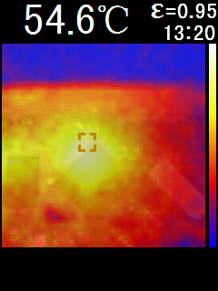
System Sch Design
参考设计
DB-D3100-V1.2是DDR3，1066MHz
DB-D3100-V2是DDR2，800MHz
DB-D3100-V3.1是DDR3，HDMI switch、蓝牙和电池
CPU温度
2层板DDR2/3常温下工作温度55度以内
CPU功耗
DB-D3100-V1.2用U盘播放1080P视频时，
CPU功耗≤1W

Slide 9
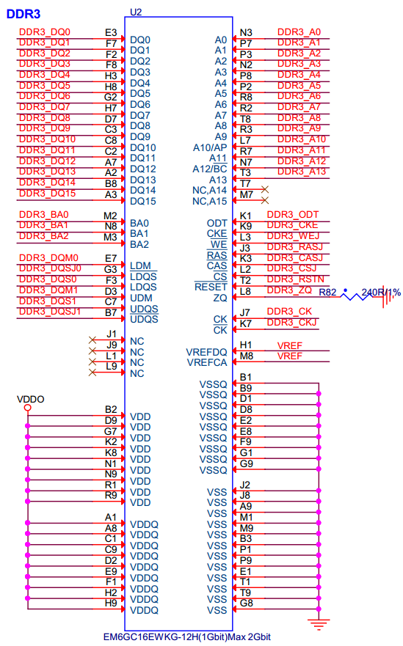
System Sch Design-DDR
DDR2/DDR3两层板最佳的Address/CMD匹配电阻为47Ω，频率不高时可以省掉
DDR DQ/DQS/DQM 不用加串阻
同组8位LDQx/UDQx内可以根据layout进行交换
DDR3在differential CLK上并联 100Ω负载电阻
DDR2在differential CLK上并联 240Ω负载电阻
VREF的分压电阻使用精度为1%
DDR颗粒频率选型要比实际配置频率高
软件DDR配置参数必须板子设计匹配，推荐使用AVL Support list 内DDR型号。(具体看DDR AVL Support List)

Slide 10
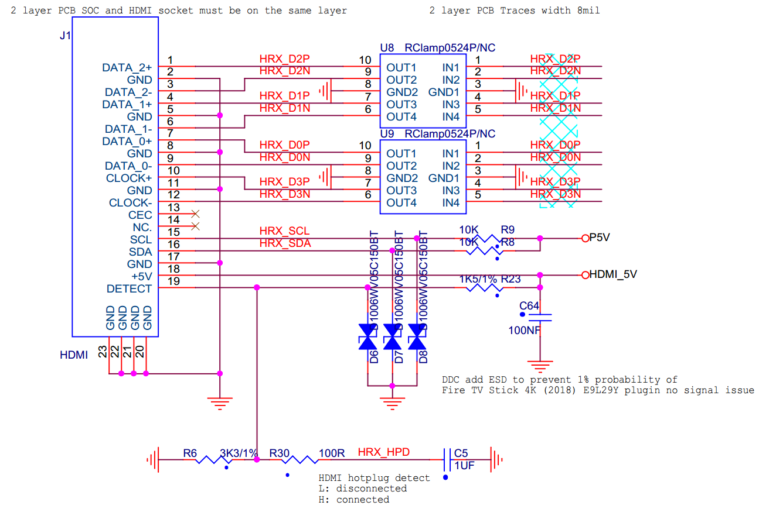
System Sch Design-HDMI RX
HDMI I2C4通道支持到5V电压，不需要Level Shift电路
HDMI I2C4复用升级UART1，可用HCProgrammer进行flash空片升级
I2C4增加ESD器件对外设拔
插后不输出画面有帮助
HPD的RC电路必须保留，对
抗抖动引起的当机有帮助
HPD分压电路经过CTS认证，
不建议去改动分压参数

Slide 11
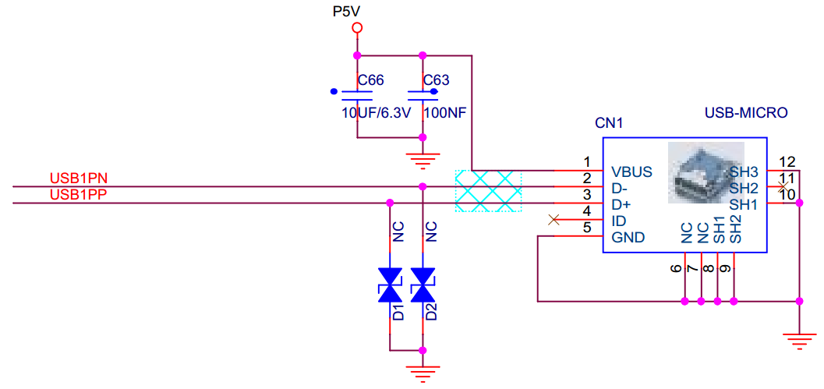
System Sch Design-USB
USB0/1都支持Host/Device
Host mode支持WIFI，U盘，读卡器，HUB，HID鼠键，UVC摄像头等
Device mode支持空片升级，也支持模拟成存储器，串口，UVC等。

Slide 12
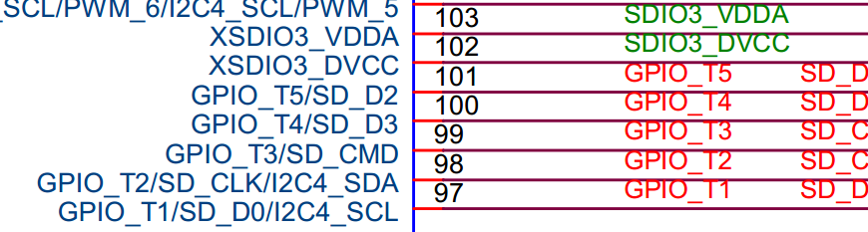
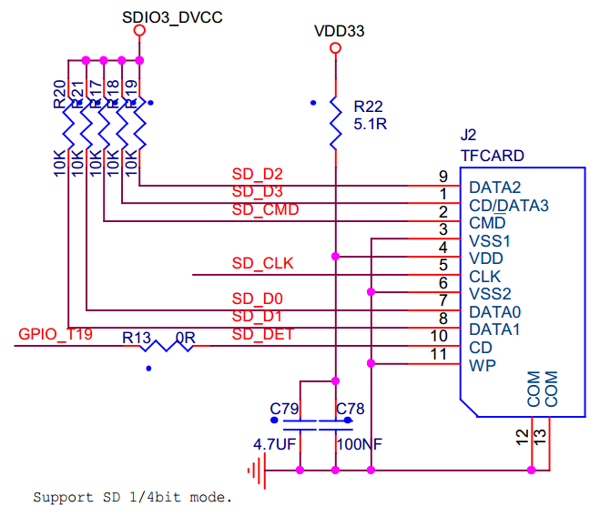
System Sch Design-SDIO
SDIO3.0 IO支持3.3V和1.8V切换
位宽支持1/4bit SD mode
速率支持SDR12M/SDR25M/
SDR50M/SDR104M/DDR50M
当T0~T5用作GPIO时，需要软件或
硬件去bypass LDO，提高驱动能力
TF卡插入时对3.3V供电负载较大，
容易产生DC-DC瞬态响应不及时出现电压
跌落，所以在卡供电串联限流电阻能提高
系统稳定性

Slide 13
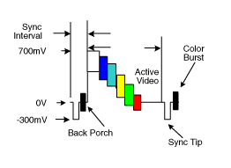
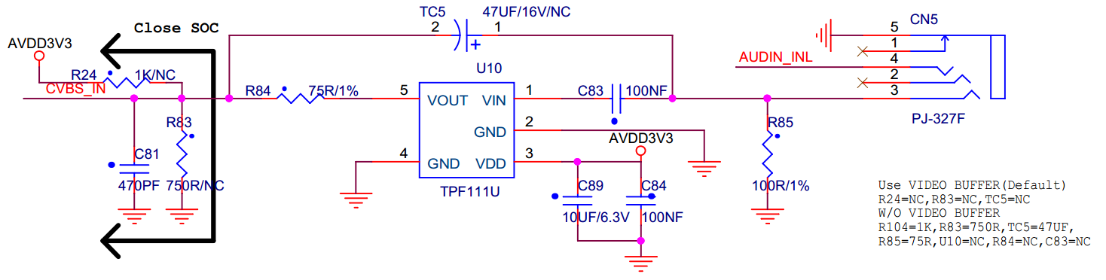
System Sch Design-CVBS IN
VADC支持1通道，可配置成CVBS IN
信号是交流耦合进来，需要增加直流偏置和同步头
钳位才能Lock住，增加Buffer电路能有效解决这个问题

Slide 14
System Sch Design-SAR ADC
SAR ADC 8bit精度，输入范围0~2V
作为ADC KEY按键使用时，把未触发按键的电平读到的值，跟参考值(电压*128)做等比例校准，从而提高ADC精准度。按下表黄色区输入硬件参数，通过绿色裕量进行判断硬件参数是否合理。最右边黄色产生软件配置按键范围

Slide 15
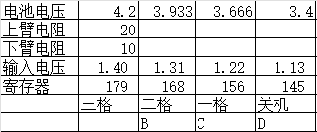
System Sch Design-SAR ADC
驱动为了消抖，把参考值±5%范围内不触发按键中断，从而提高稳定性。所以默认参数的1.75~2V范围内不会产生键值，最高电压按键值必须低于1.75V
当作为Volt meter，可检测1节锂电池电量。按下图参数，可以做到4档电量显示
NTC测温原理同上，NTC做下臂电阻，分压后可查询寄存器值做温度显示

Slide 16
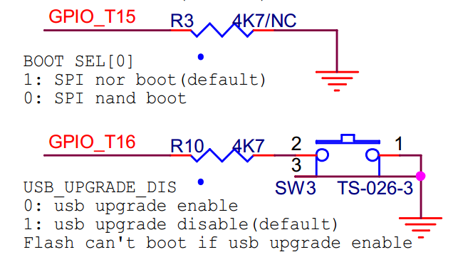
System Sch Design-Strappin
D3100 Strappin setting
CPU_PROB_ENJ，默认打开，GPIO_L[1:5]需要关掉EJTAG才能使用PINMUX
T15是BOOT SEL[0]，默认上拉为SPI NOR Boot，拉低为SPI NAND Boot
T16是USB_UPGRADE_DIS，默认上拉，拉低上电触发进入USB空片升级
T14是UART_UPGRADE，默认上拉，拉低关闭UART空片升级，启动快100ms

Slide 17
System Sch Design-GPIO
GPIO有丰富的PINMUX配置，类型也比较多，使用时检查配置避免冲突
GPIO_L[1:5]复用了EJTAG/I2S，做GPIO使用要先关掉EJTAG
GPIO_L14复用红外接收，只能复用做开机一次初始化的功能
LVDS_N[0:7] 只能做输出，通电瞬间管脚输出1.8V，持续1秒才能软件配置受控
LVDS_P[0:7] 只能做输出，通电瞬间管脚输出0.6V，持续1秒才能软件配置受控
GPIO_T[0:5]复用SDIO，做GPIO使用会受SDIO3_DVCC和MMC驱动控制
GPIO_T[14:19]复用SPI/UART，只能复用做开机一次初始化的功能
GPIO_T[21:23]复用I2C4，只能复用做开机一次初始化的功能

Slide 18
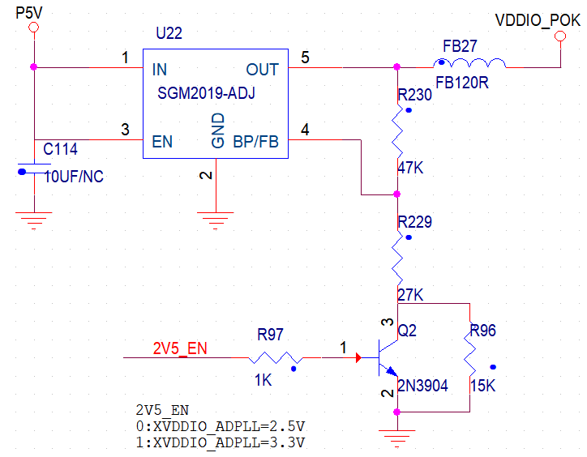
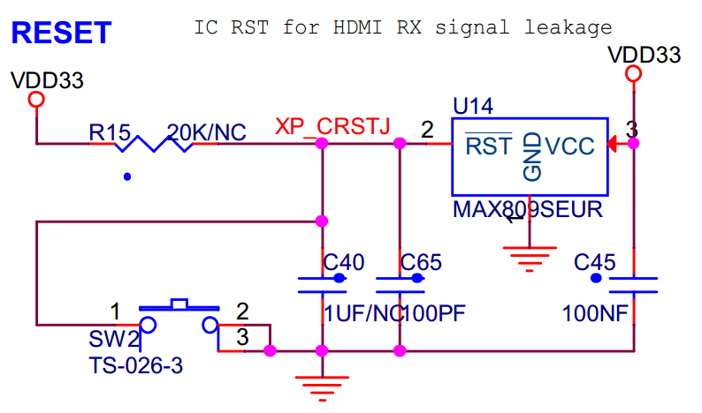
System Sch Design-Other
Other
Efuse编程电压为2.5V，默认工作3.3V，可参考右图的可调稳压烧录电路，利用IO进行电压切换
上电时序只需保证电压稳定后给复位，由于HDMI RX容易被外设漏电导致复位无效，所以必须增加复位IC
EMI和ESD考虑时，尽量上屏蔽壳或4层板。HDMI和USB都要加共模滤波器和ESD保护器件，各IP POWER串磁珠，尤其是layout上要注意包地和地回路路径
PCB设计HICHIP PCB Layout Guide.pdf

Slide 19
System PCBA Debug-Boot
通电检查
检查VDD11，VDD15，VDD33三路量测供电通路正常
系统检查
使用示波器检查晶振是否正常
使用示波器量测Flash CSJ，通过复位RESET触发Boot Rom引导flash，可以通过占空比判断系统是否正常
Case1波形稳定，T0>T1，说明读不到NOR的BL数据，需要烧录固件
Case2波形稳定，T0<T1，说明读不到NAND的BL数据，检查strappin的Boot SEL
Case3波形不断变化，但1秒内停止，说明BL初始化失败，可以通过烧录工具和固件的打印信息检查具体问题，大概率DDR初始化失败
Case4波形不断变化，持续3秒以上，说明已经load进固件，可以量测对应的UART_TX看是否有打印的波形
Case5没有波形，说明芯片引导的基本条件不满足，检查焊接，必要是更换主控
T₁
T₀

Slide 20
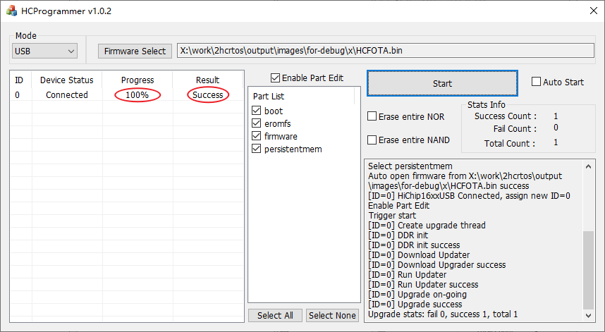

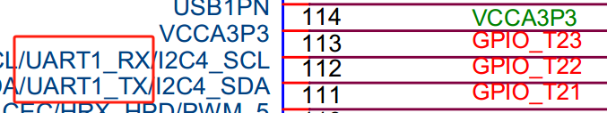
System PCBA Debug-Upgrade
USB空片升级
T16可用按键下拉或镊子拉地，再对板子通电或复位后可以放开T16，此时连接任意USB， HCProgrammer会弹出设备0已连接，选择固件即可开始烧录
UART空片升级
把T22/T23/GND引出来跟电脑串口对接
给板子通电，如果没发现设备连接，再
给复位信号重新接收上位机的sync信号
EJTAG升级
利用HC ICE连接平台，HiChipGDB使用
平台的platform setting，进行EJTAG Init，
当提示 ，需要对平台复位。
如果提示消失后download fail，需要检查
DDR。如果RUN后Upgrade success，说明
平台系统三大件正常，可进行配板

Slide 21

海纳天下英才 奇迹中华芯片
Q&A
珠海海奇半导体
欢迎您的宝贵意见

